Slide 1



Escenarios de cambio climático: Amenazas, Vulnerabilidad y adaptación. Casos de estudio en la región Andina Colombiana.
Olga Lucía Ocampo López, M.Sc. PhDc
Universidad Autónoma de Manizales
Universidad Nacional de Colombia sede Manizales

Slide 2
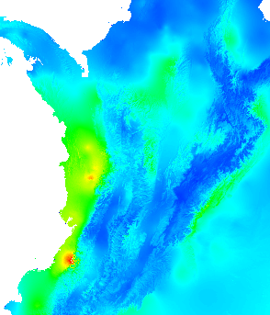
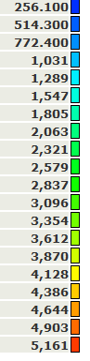
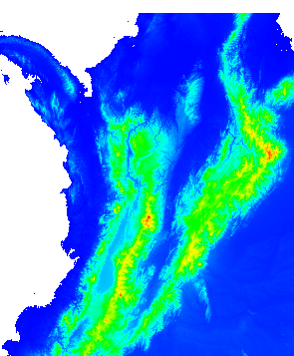
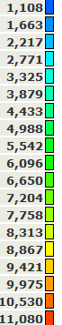
Región Andina Colombiana
Precipitation
mm/yr
Elevation msnm

Slide 3
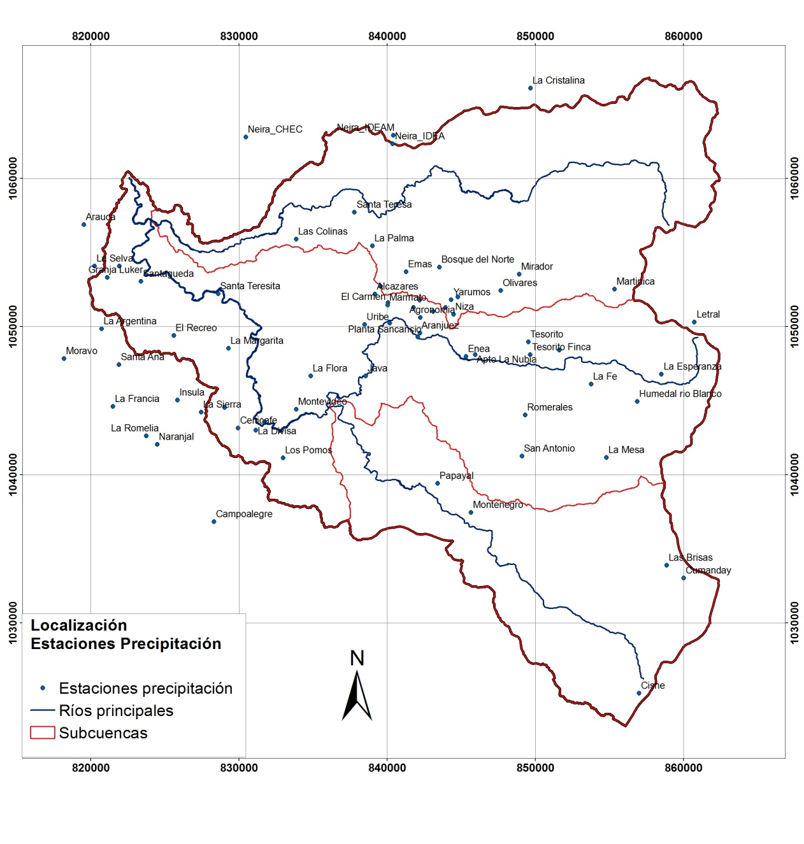
Estaciones Precipitación
Red de Monitoreo de variables hidroclimáticas
Entidad | No | %
Aguas de Manizales | 7 | 10%
Alcaldía de Manizales | 10 | 14%
CENICAFE | 23 | 33%
CHEC | 12 | 17%
CORPOCALDAS | 6 | 9%
EMAS | 1 | 1%
IDEAM | 9 | 13%
Universidad Nacional | 2 | 3%
Total | 70 | 100%

Slide 4
Modelación hidrológica: Comprensión efectos variabilidad climática Efectos ENSO Cuenca del río Chinchiná 1981-2010
Notes:
4

Slide 5
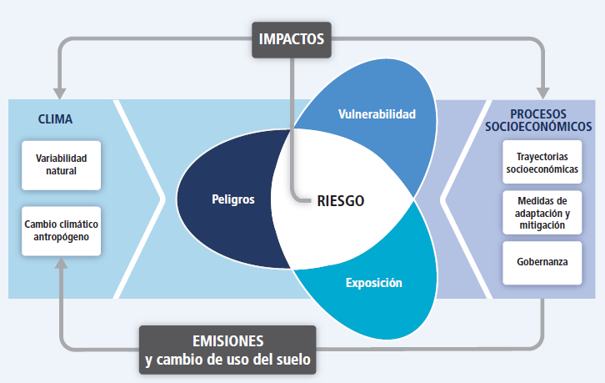
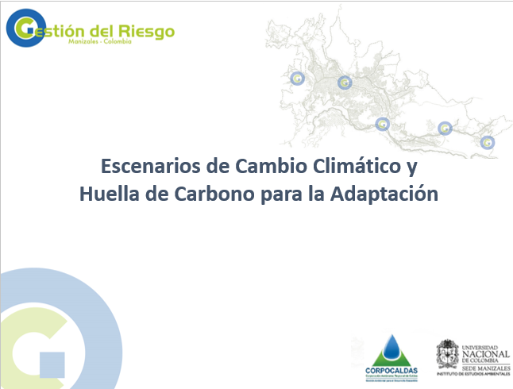

Enfoque para la evaluación y gestión de los Riesgos del Cambio Climático
Fuente: (IPCC, 2012)

Slide 6
Señales de cambio climático: Temperatura media

Slide 7
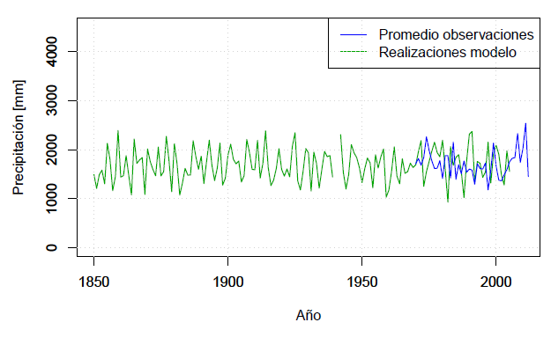
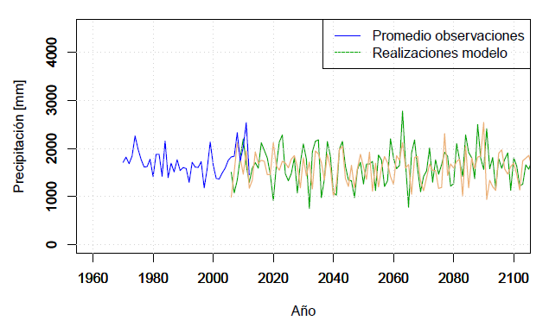
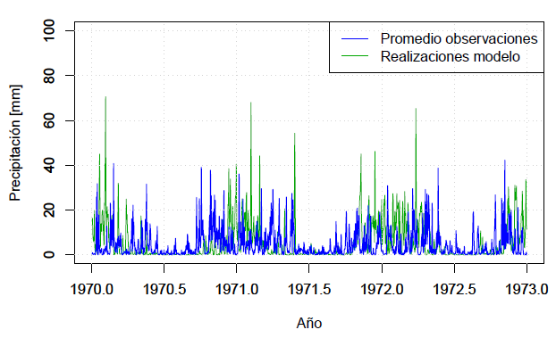
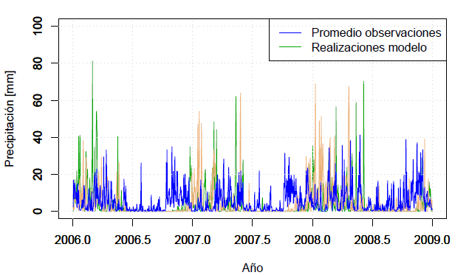
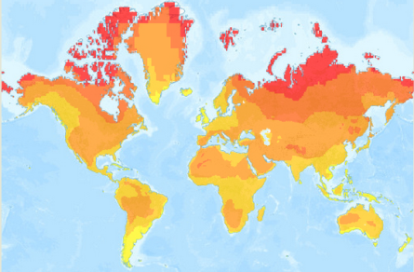
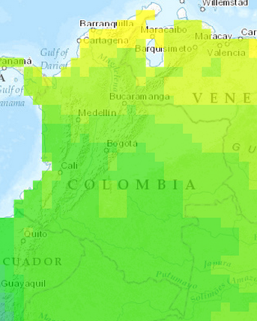
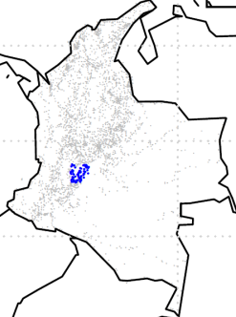
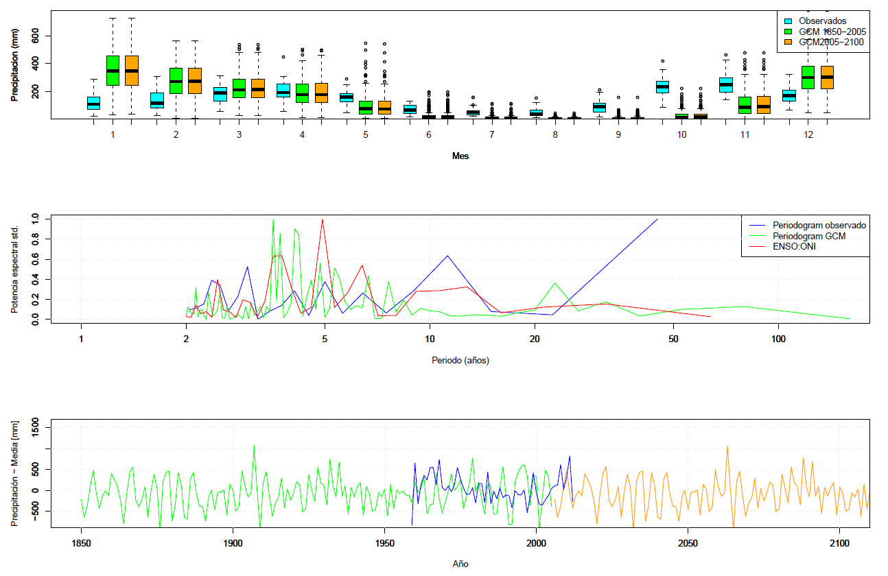
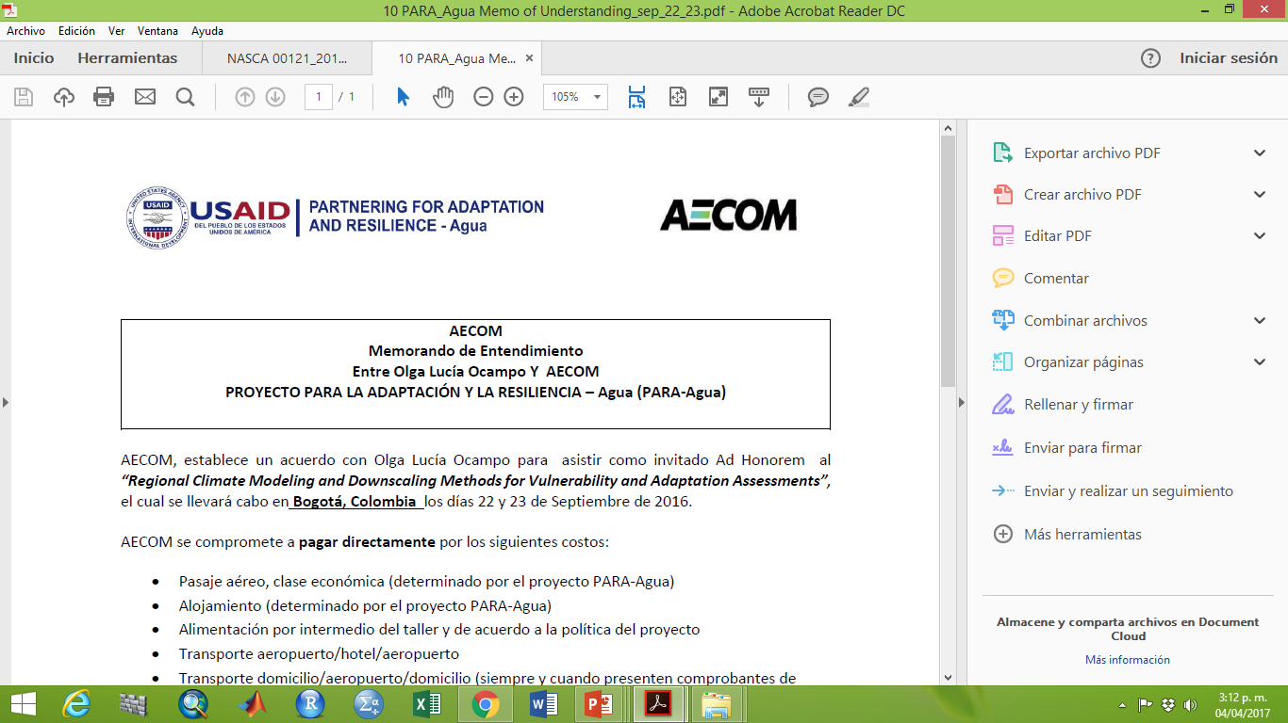
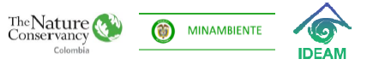
Pasado (1850-2010)
Futuro (2010-2100)
Anual
CMIP5
Basin
Intra-anual
Inter-Anual
(Multianual)
Fuente: (Angarita, 2014)
Notes:
Dig into each graph.
How to measure how well each CGM does at attributes of climate ranging from daily to multi year?
In order to produce synthetic series, the attributes we are interested are:
Intra annual: Seasonality
High frequency: Dry/wet spells, Extremes magnitudes
Multi year oscillations: Consecutive dry/wet years

Slide 8
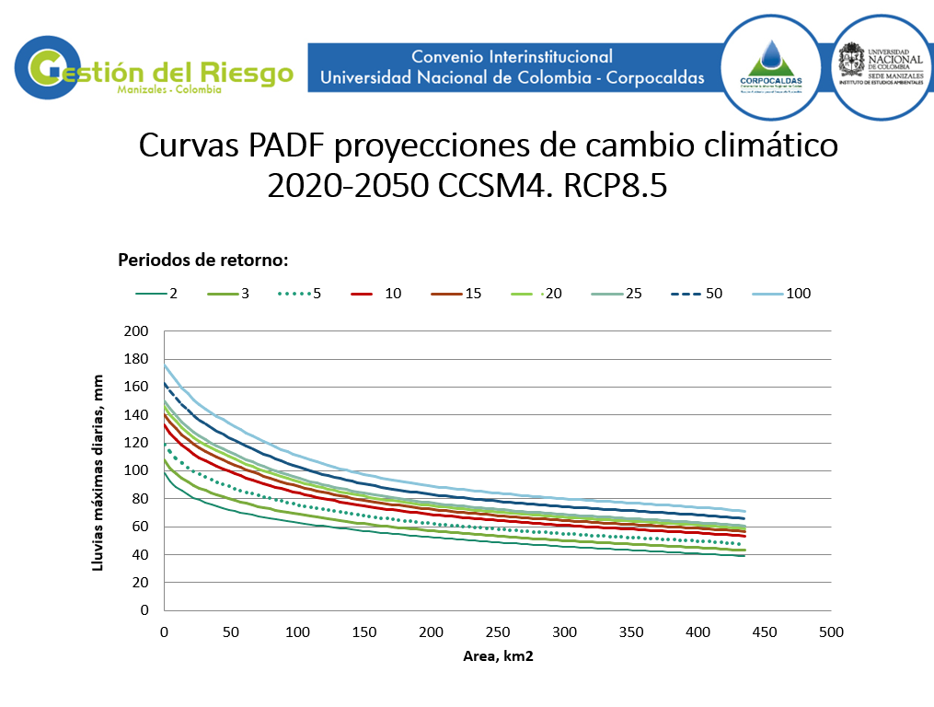
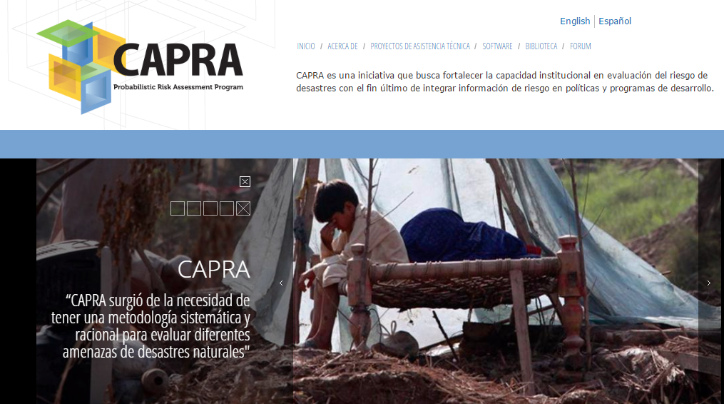

Slide 9
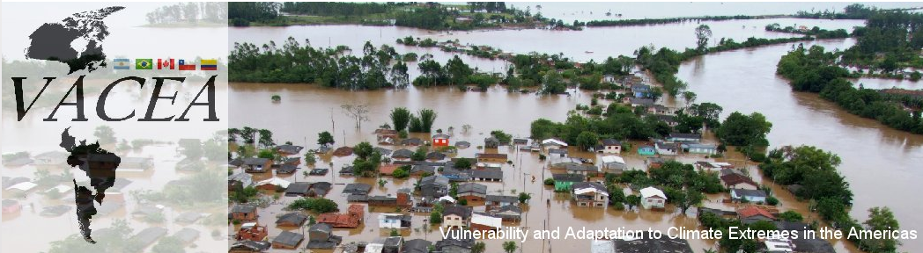
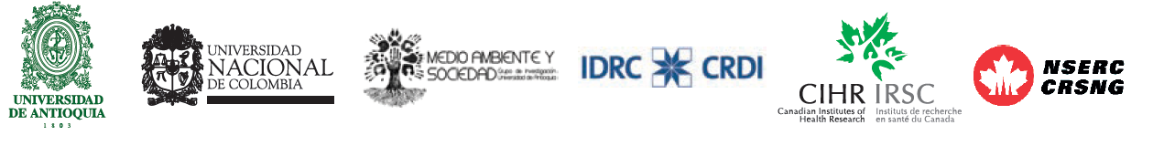
Nodos críticos de vunerabilidad
1. La variabilidad climática impacta negativamente la productividad agropecuaria y el cambio climático muy probablemente acentuará esta problemática.
2. Gestión ambiental incipiente y prácticas que afectan la sostenibilidad.
3. Riesgos por la exacerbación de eventos hidrometeorológicos extremos.
4. Reconfiguración de las dinámicas agropecuarias de la región.

Slide 10
